Slide 1

স্বাগতম

Slide 2
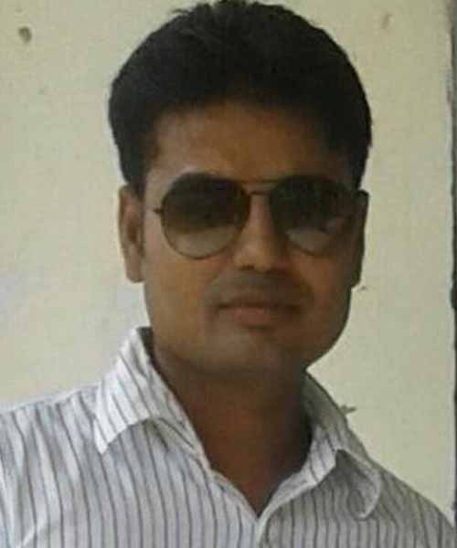
পরিচিতি
শিক্ষক পরিচিতি মোঃনোমান বাদশা
সহকারী শিক্ষক
চৌদ্দশত উচ্চ বিদ্যালয় কিশোরগঞ্জসদর,কিশোরগঞ্জ।
পাঠ পরিচিতি
শ্রেনিঃনবম
বিষয়ঃসাধারন বিজ্ঞান
অধ্যায়ঃ৬ষ্ঠ
সময়ঃ৫০মি

Slide 3
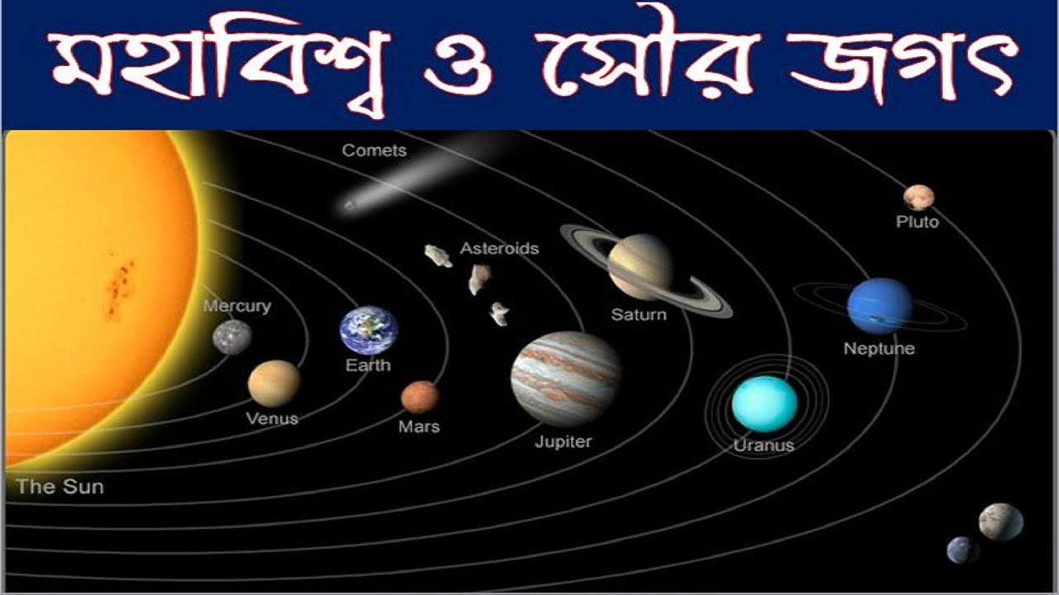
বলত শিক্ষার্থীরা ছবিটি কিসের

Slide 4
সৌরজগৎ

Slide 5
পাঠ শেষে শিক্ষার্থীরা......
সৌরজগৎএর পরিচয় বলতে পারবে,
গ্রহসমূহের নাম বলতে পারবে,
সৌরজগৎএর ব্যখ্যা করতে পারবে।

Slide 6
সৌরজগৎ সম্পর্কে সংক্ষিপ্ত বক্তব্য।

Slide 7
একক কাজ
সৌরজগৎএর সংজ্ঞা খাতায় লিখ।

Slide 8
এখন চল আমরা সৌরজগৎ সম্পর্কে একটি ভিডিও দেখি

Slide 9
দলীয় কাজ
গ্রহসমূহের নাম পরিচয় লিখ

Slide 10
মূল্যায়ন
সৌরজগৎ এর বৃহত্তম গ্রহ কোনটি?
পৃথিবী সৌরজগৎ এর কত তম গ্রহ?
মঙ্গল গ্রহের পরিচয় বল?

Slide 11
বাড়ির কাজ
সৌরজগৎএর চিত্র অংকন করে আনবে।

Slide 12

ধন্যবাদ

